Slide 1
데이터베이스
SW개발자 양성과정
by Kyung

Slide 2
목차
오라클 DB 설치
사용자 생성
SQL Developer 사용

Slide 3
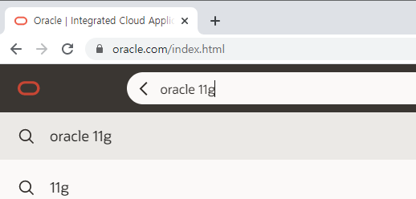
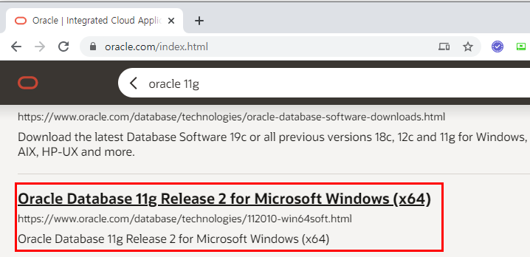
Oracle DB 설치
oracle
3
https://www.oracle.com 접속 후 회원가입
검색어 입력

Slide 4
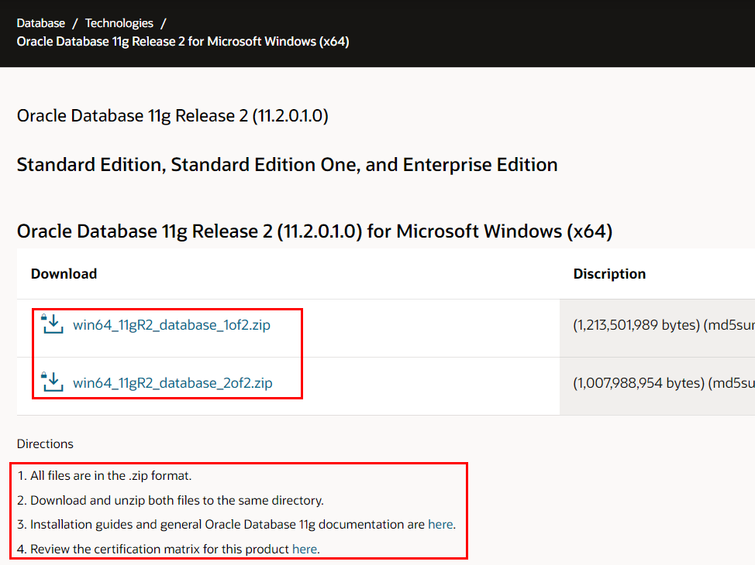
Oracle DB 설치
oracle
4
두 개의 zip 파일을 다운로드 후 압축 해제

Slide 5
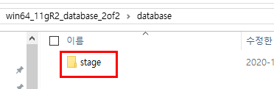
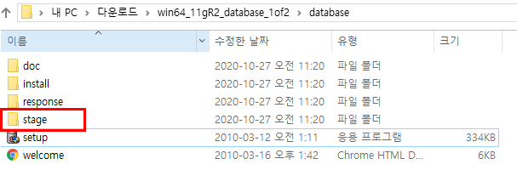
Oracle DB 설치
oracle
5
두 번째 압축 해제 안의 폴더를 첫번째 압축 폴더 안으로 복사
setup 클릭

Slide 6
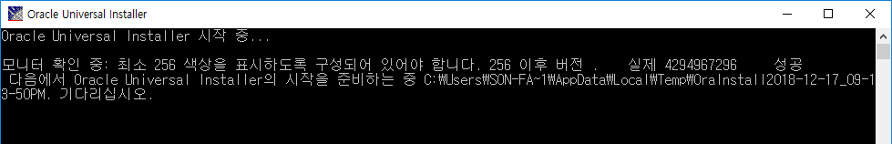

Oracle DB 설치
oracle
6
설치 시작

Slide 7
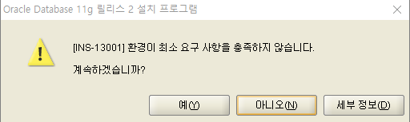
Oracle DB 설치
oracle
7
경고 메시지가 나오지만 예(Y) 클릭
windows10 버전이 Oracle 11g 이후 출시되어 나타나는 현상

Slide 8
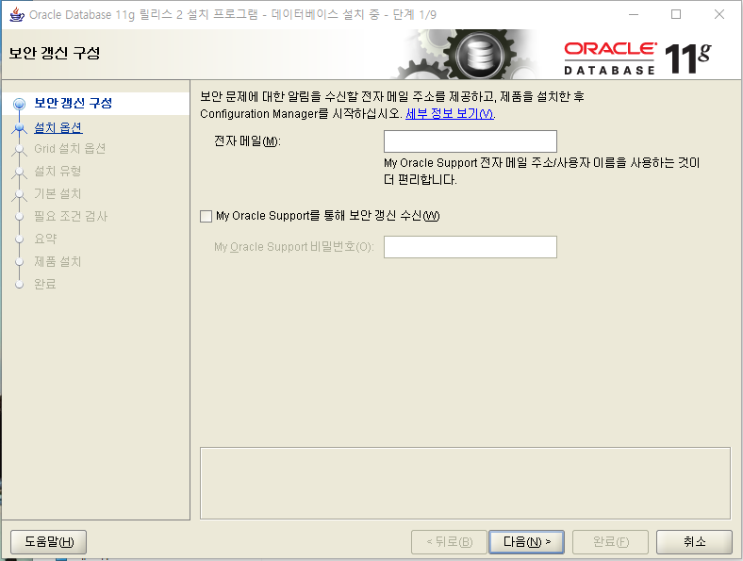
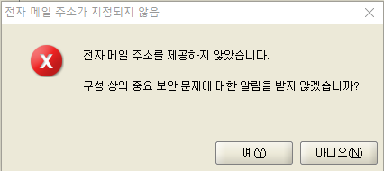
Oracle DB 설치
oracle
8
보안 갱신 구성 설정하기
체크 해제하기

Slide 9
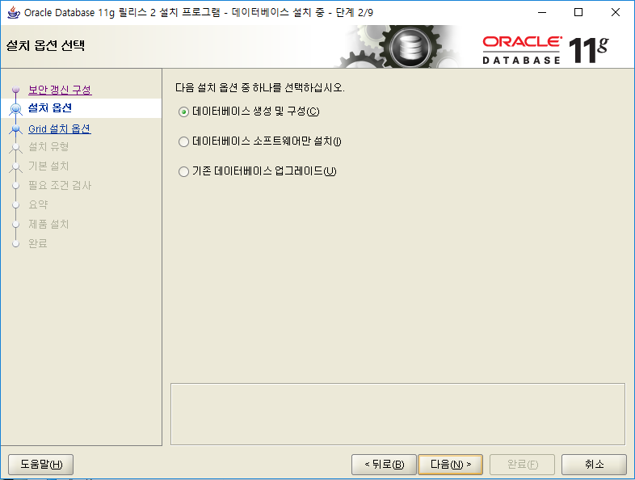
Oracle DB 설치
oracle
9
설치 옵션 설정하기

Slide 10
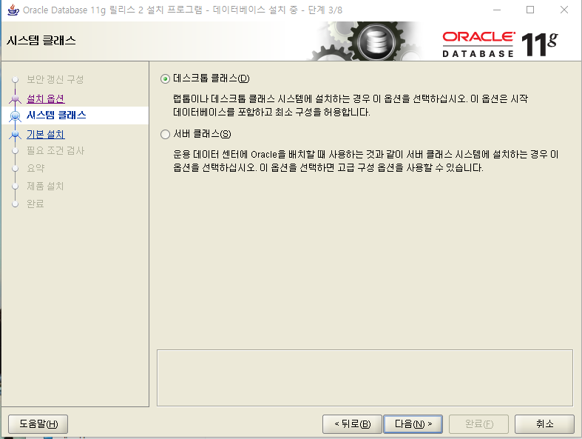
Oracle DB 설치
oracle
10
시스템 클래스 옵션 설정하기

Slide 11
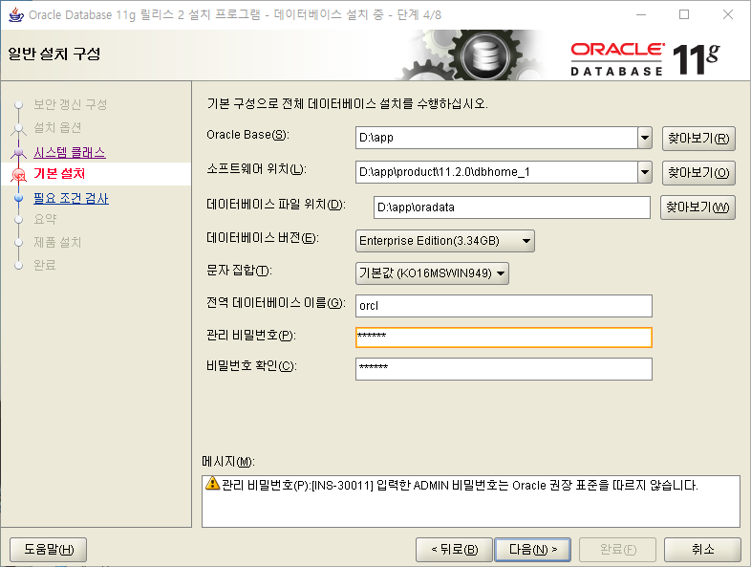
Oracle DB 설치
oracle
11
일반 설치 구성하기
admin12345 설정

Slide 12
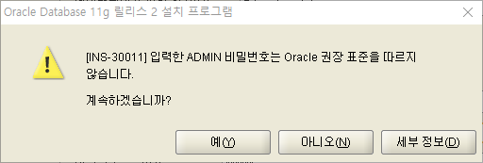
Oracle DB 설치
oracle
12
일반 설치 구성하기

Slide 13
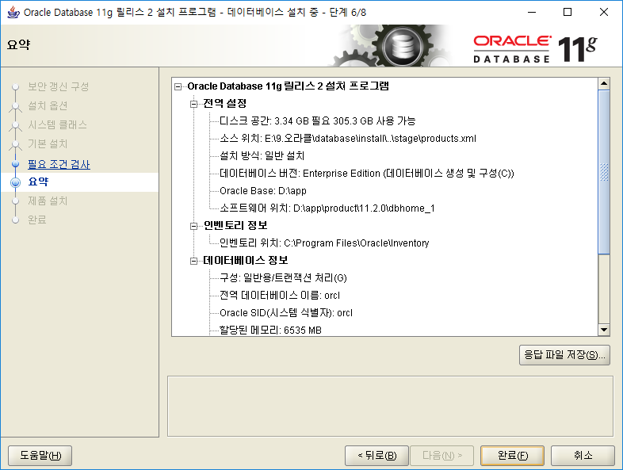
Oracle DB 설치
oracle
13
내용 확인하고 설치 시작하기

Slide 14
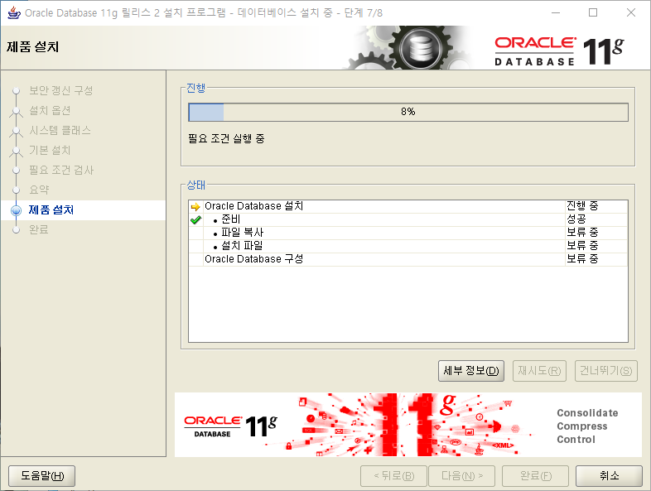
Oracle DB 설치
oracle
14
내용 확인하고 설치 시작하기

Slide 15
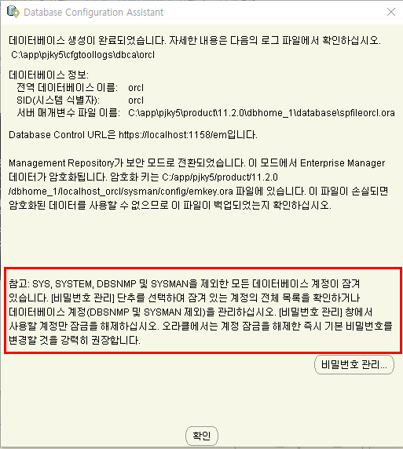
Oracle DB 설치
oracle
15
설치 끝내고 데이터 베이스 정보 확인하기

Slide 16
[참고] 사용자 계정
oracle
16
SYS
최고 권한을 가진 계정
Dictionary Table의 소유자
SYSTEM
SYS 로 부터 데이터베이스 관리 권한을 위임받은 관리용 계정
Dictionary View 소유자
SCOTT : Oracle 에서 제공하는 샘플 사용자 계정
HR : Oracle 에서 제공하는 샘플 사용자 계정

Slide 17
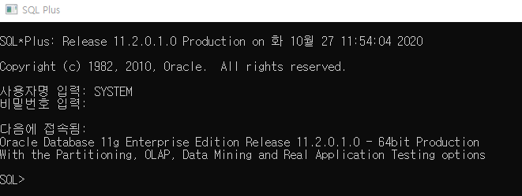
DB 접속하기
oracle
17
SQL Plus 실행
사용자명 입력 : SYSTEM, 비밀번호 입력 : admin12345

Slide 18


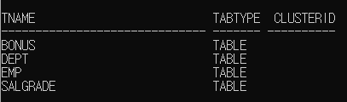

사용자 계정 설정 – SCOTT 계정
oracle
18
scott 계정 잠금 풀기
사용자 변경
데이터베이스 연결 종료

Slide 19
[실습] 사용자 계정 설정 – HR 계정
oracle
19

Slide 20
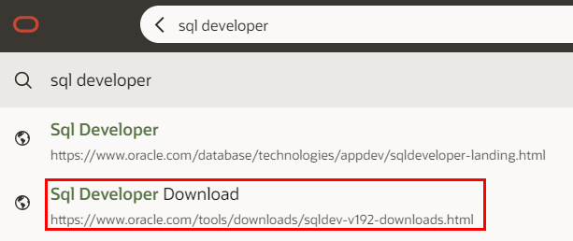
SQL Developer
oracle
20
오라클 데이터베이스를 편리하게 사용할 수 있는 도구
SQL Plus의 GUI 버전
SQL Developer 검색 후 설치

Slide 21
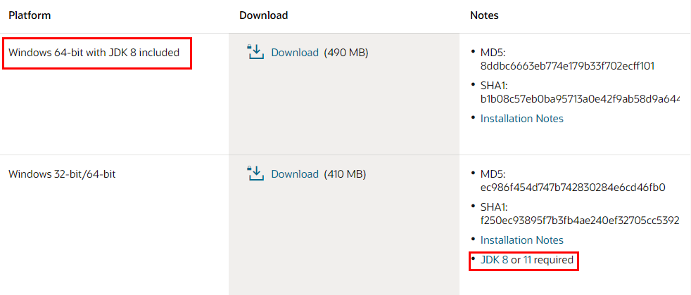
SQL Developer
oracle
21
JDK 가 포함된 버전과 포함되지 않은 버전이 있음
현재 본인의 컴퓨터 상황과 맞춰서 설치

Slide 22
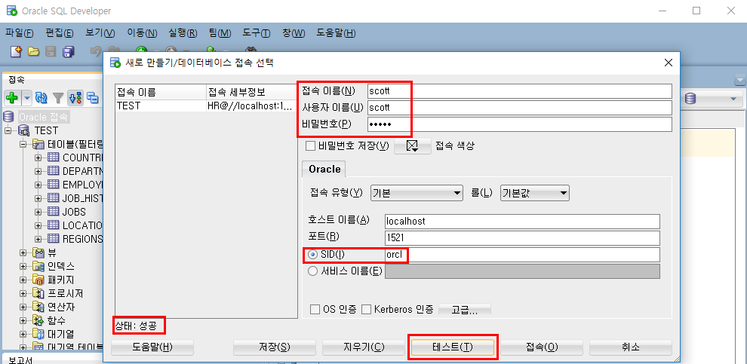
SQL Developer
oracle
22
새로운 접속 생성

Slide 23
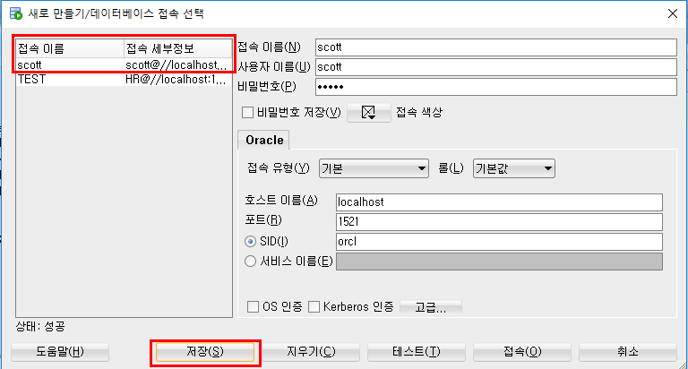
SQL Developer
oracle
23
저장 후 접속

Slide 24
[실습] HR 접속 생성하기
oracle
24

Slide 25
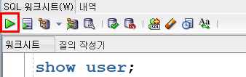

SQL Developer
oracle
25
명령어 실행해보기 => ctrl + enter

Slide 26

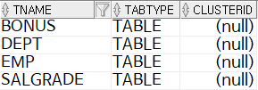
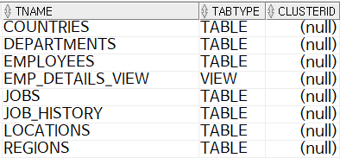
실습용 테이블 확인
oracle
26
scott
hr

Slide 27
SCOTT 테이블 – 1) EMP
oracle
27
사원 정보가 들어있는 테이블
열 이름 | 열 의미 | 데이터 종류 | 설명
EMPNO | 사원번호 | 숫자 | 기본키
ENAME | 사원이름 | 가변형 문자열
JOB | 사원직책 | 가변형 문자열
MGR | 직속상관의 사원번호 | 숫자 | 사원의 상급자의 제자리 사원번호 저장
HIREDATE | 입사일 | 날짜 데이터
SAL | 급여 | 숫자
COMM | 급여 외 추가 수당 | 숫자
DEPTNO | 사원이 속한 부서번호 | 숫자 | 부서의 고유번호

Slide 28
SCOTT 테이블 – 2) DEPT
oracle
28
회사 부서 정보가 들어있는 테이블
열 이름 | 열 의미 | 데이터 종류
DEPTNO | 부서번호 | 숫자
DNAME | 부서이름 | 가변형 문자열
LOC | 부서가 위치한 지역 | 가변형 문자열

Slide 29
SCOTT 예제 테이블 – 3) SALGRADE
oracle
29
사원들의 급여 정보가 들어있는 테이블
열 이름 | 열 의미 | 데이터 종류
GRADE | 급여 등급 | 숫자
LOSAL | 급여 등급의 최소 급여액 | 숫자
HISAL | 급여 등급의 최대 급여액 | 숫자

Slide 30
SCOTT 테이블 – 4) BONUS
oracle
30
사원들의 보너스 정보 테이블 – 내용은 없음
열 이름 | 열 의미 | 데이터 종류
ENAME | 사원이름 | 10byte 크기의 가변형 문자열
JOB | 사원직책 | 9byte 크기의 가변형 문자열
SAL | 급여 | 두자리 소수점을 포함하는 일곱자리 숫자
COMM | 급여 외 추가 수당 | 두 자리 소수점을 포함하는 일곱자리 숫자

Slide 31
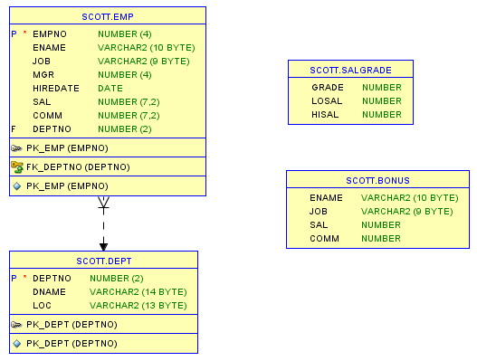
SCOTT 테이블 – 다이어그램
oracle
31

Slide 32
HR 예제 테이블 – 1) EMPLOYEES
oracle
32
열 이름 | 열 의미 | 참고
EMPLOYEE_ID | 사원 ID | Primary Key(숫자)
FIRST_NAME | First Name | Not null (가변 문자열)
LAST_NAME | Last Name | Not null (가변 문자열)
EMAIL | email | (가변 문자열)
PHONE_NUMBER | 전화번호 | Country code 와 area code를 포함한 전화번호
HIRE_DATE | 고용일 | DATE
JOB_ID | 직무 코드 | Jobs table의 job_id 의 foreign key(숫자)
SALARY | 급여 | (숫자)
COMMISSION_PCT | 추가수당 % | (숫자)
MANAGER_ID | 매니저 ID | Departments table의 foreign key(숫자)
DEPARTMENT_ID | 부서 코드 | (숫자)

Slide 33
HR 예제 테이블 – 2) JOBS
oracle
33
열 이름 | 열 의미 | 참고
JOB_ID | 직무 코드 | Primary Key(가변문자열)
JOB_TITLE | 직무 명 | Not null(가변문자열)
MIN_SALARY | 최저 월급 | 직무 최저 월급
MAX_SALARY | 최대 월급 | 직무 최대 월급

Slide 34
HR 예제 테이블 – 3) LOCATIONS
oracle
34
열 이름 | 열 의미 | 참고
LOCATION_ID | 지역 코드 | Primary Key(숫자)
STREET_ADDRESS | 거리 주소 | Not null(가변문자열)
POSTAL_CODE | 우편번호 | (가변문자열)
CITY | 도시명 | (가변문자열)
STATE_PROVINCE |  | (가변문자열)
COUNTRY_ID |  | Countries 테이블의 country_id의 foreign key(문자열)

